Slide 1

Πώς αλλάζω την ημερομηνία και ώρα διεξαγωγής;

Slide 2

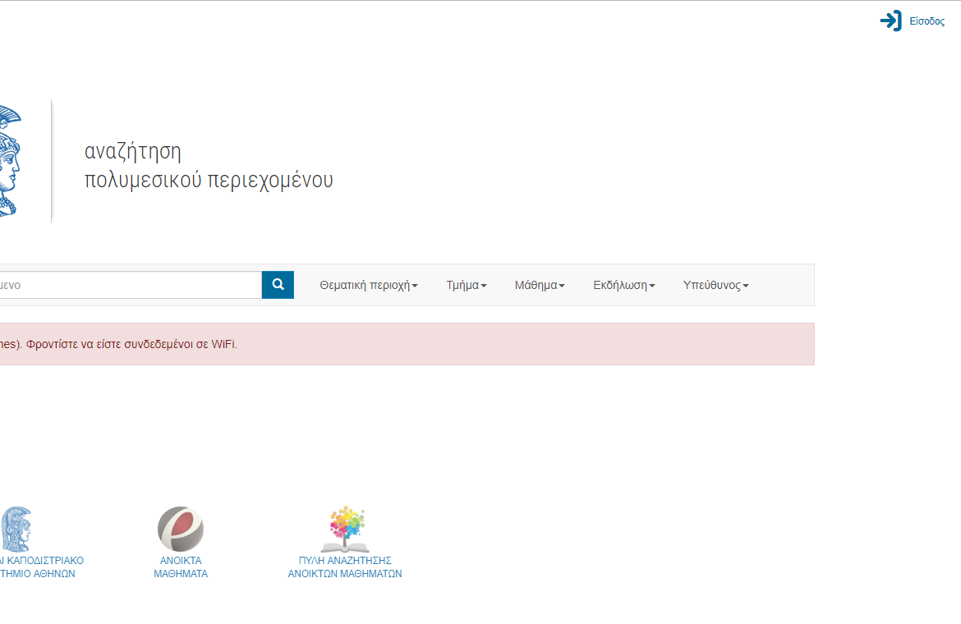
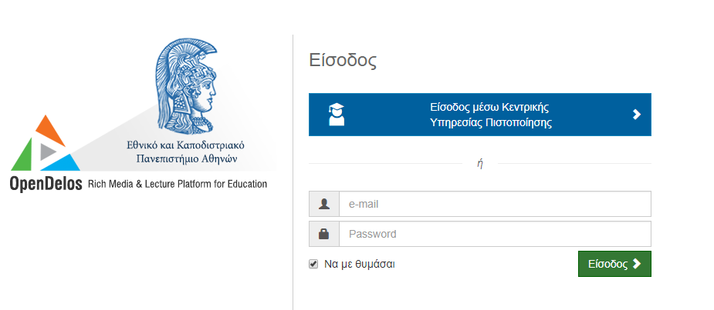
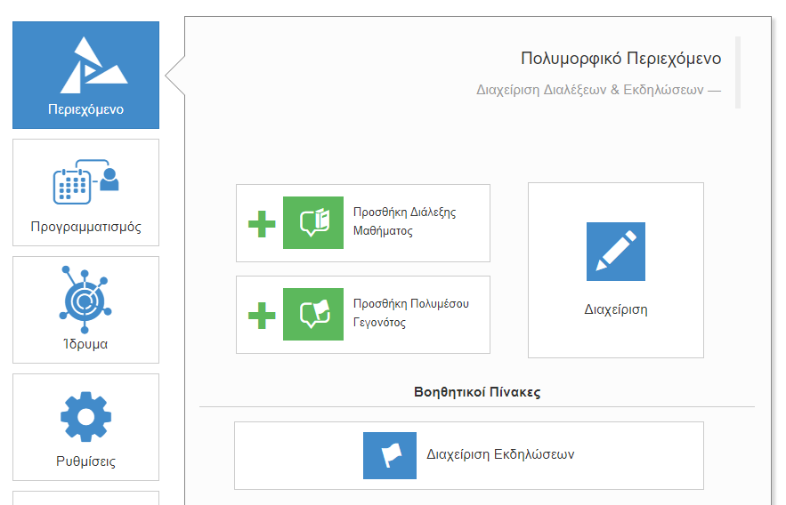
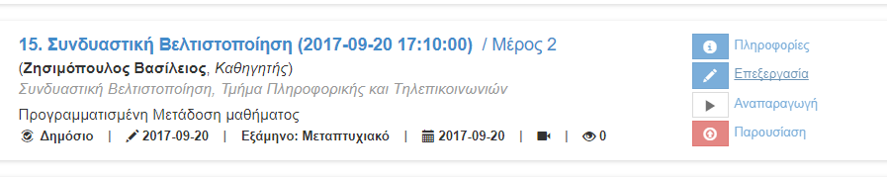
2. Εάν είστε μέλος ΔΕΠ πατήστε ‘Είσοδος μέσω Κεντρικής Υπηρεσίας Πιστοποίησης’ και εισάγετε τα στοιχεία του Ιδρυματικού Λογαριασμού.
Αν είστε Διαχειριστής Περιεχομένου Τμήματος ή Προσωπικό Υποστήριξης εισάγετε το email και το password.
1. Στην κεντρική σελίδα πατήστε ‘Είσοδος’.
3. Πατήστε ‘Περιεχόμενο’ και μετά ‘Προσθήκη Διάλεξης Μαθήματος’.
4. Πατήστε ‘Επεξεργασία’.
Αρχικά βήματα.
2. Πατήστε ‘Επεξεργασία’ στον ενδιαφερόμενο πόρο

Slide 3
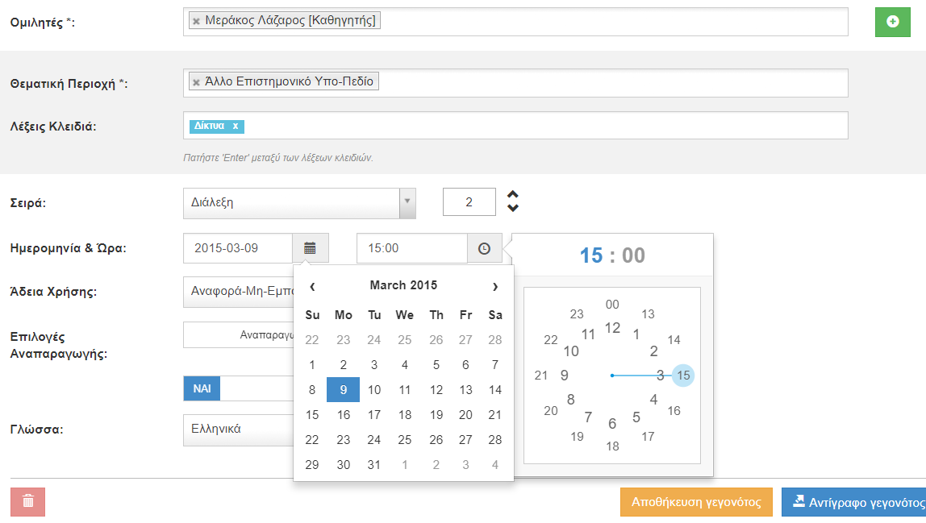
Βήμα 8
Αλλάξτε την Ημερομηνία και την Ώρα διεξαγωγής μιας διάλεξης ή γεγονότος.

Slide 4
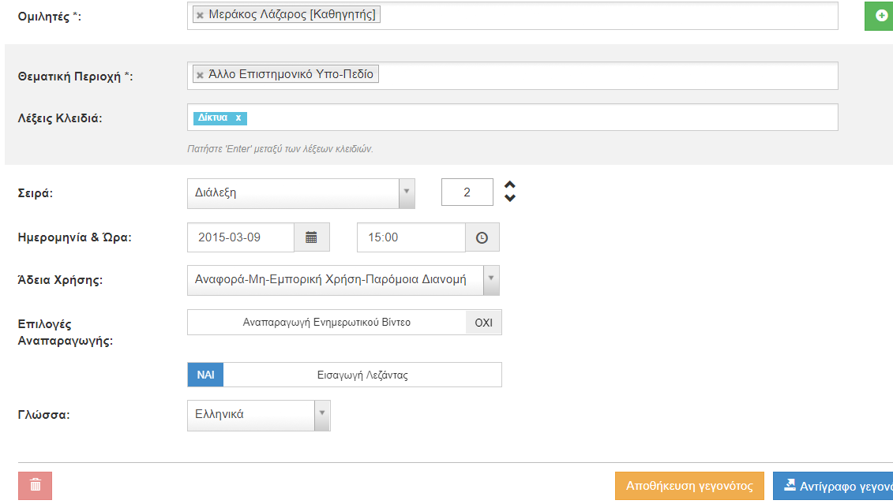
Βήμα 12
Αποθηκεύστε τα στοιχεία της διάλεξης πατώντας στο πλήκτρο ‘Αποθήκευση’.

Slide 5
Έχετε ολοκληρώσει την επεξεργασία της ημερομηνίας και ώρας ενός βίντεο.

